Slide 1
Login
케라스를 사용한 인공 신경망 소개
201820983 김동환
Notes:
안녕하세요 챕터 10강을 맡게 된 김동환입니다.
파트 1 처음 부분을 맡게 되었었는데 파트 2도 처음 부분을 맡게 되었습니다.
앞서 비지도 학습을 듣고 바로 또 이어서 하게 되어 지칠 수도 있지만 재미있게 들으셨으면 좋겠습니다.
참여 형식으로 몇 가지 장이 있으니 참고하여 마이크를 켜시던 채팅을 치시던 하셨으면 좋겠습니다.

Slide 2

Login
목 차
인공 신경망과 인공 뉴런
퍼셉트론과 다층 퍼셉트론
Notes:
우선 목차 부분으로 처음은 생물학적 뉴런에서 인공 뉴런까지
두 번째는 케라스로 다층 퍼셉트론 구현하기
세 번째로는 신경망 하이퍼파라미터 튜닝하기 이렇게 있습니다.

Slide 3



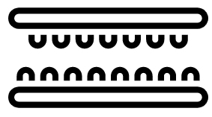


Login
Notes:
사람이 편리하게 살기 위해 또는 더 나은 세상을 살기 위해서 어떤 것에 대해 영감을 얻어 새로운 것을 만듭니다.
그러면은 비행기는 무엇에 영감을 얻었고, 찍찍이 즉 벨크로는 어디에서 영감을 얻었을까요?
정답을 맞추신 분께는 상품은 없지만 기분이 좋아질 수도 있습니다. 그리고 이미 책을 한번이라도 보신 분은 정답을 알 것 입니다.
비행기는 새에서 영감을 얻었고, 벨크로는 산우엉에서 영감을 얻었습니다.
그러면은 우리가 다루는 컴퓨터는 어디에서 영감을 얻어 더 발전을 시킬 수 있을까요?
이 챕터를 통해 알아봅시다.

Slide 4
Login
인공 신경망
Artificial Neural network (ANN)
뇌에 있는 생물학적 뉴런의 네트워크에서 영감을 받은 머신러닝 모델
Notes:
이 챕터에서는 인공 신경망에 대해서 다루고 있습니다.
인공 신경망은 뇌에 있는 생물학적 뉴런의 네트웨크에서 영감을 받은 머신러닝 모델이라고 책에 적혀있습니다.
이 장은 인공 신경망의 초창기 구조를 간단히 소개하는 것으로 시작 됩니다.

Slide 5
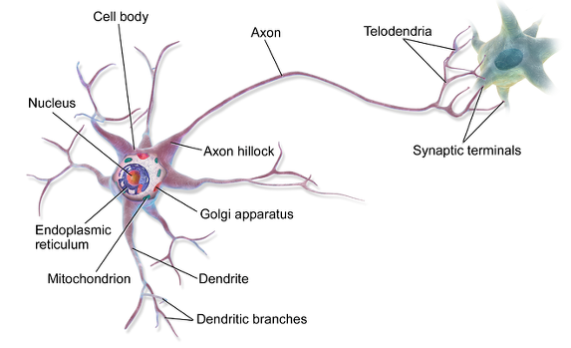
케라스를 사용한 인공 신경망 소개
인공 신경망과
인공 뉴런
퍼셉트론과
다층 퍼셉트론
세포체
축삭돌기
축삭끝가지
시냅스 말단
수상돌기
생물학적 뉴런 하나는 아주 단순하게 동작
수십억 개로 구성된 거대한 네트워크로 조직되며, 보통 다른 뉴런 네트워크 수천 개와 연결된다.
Notes:
인공 뉴런에 관해 이야기하기 전에 생물학적 뉴런을 간단히 살펴보겠습니다.
그림과 같은 세포는 대부분 동물의 뇌에서 발견됩니다.
이 세포는 핵을 포함하는 세포체와 복잡한 구성 요소로 이루어져있습니다.
수상돌기라는 나뭇가지 모양의 돌기와 축삭돌기라는 아주 긴 돌기 하나가 있습니다.
축삭돌기의 끝은 축삭끝가지라는 여러 가지로 나뉘고, 이 가지 끝은 시냅스 말단이라는 미세한 구조이며 다른 뉴런의 수상돌기나 세포체에 연결됩니다.
생물학적 뉴런은 활동 전위 또는 간단한 신호라고 부르는 짧은 전기 자극을 만듭니다.
이 신호는 축삭돌기를 따라 이동하여 시냅스가 신경 전달물질이라는 화확적 신호를 발생하게 합니다.
이와 같이 생물학적 뉴런 하나는 아주 단순하게 동작하지만, 보통은 수십억 개로 구성된 거대한 네트워크로 조직되며, 이는 보통 다른 뉴런 네트워크 수천 개와 연결됩니다.

Slide 6
퍼셉트론과
다층 퍼셉트론
신경망 하이퍼파라미터
구현하기
케라스를 사용한 인공 신경망 소개
인공 신경망과
인공 뉴런
인공 신경망과
인공 뉴런
퍼셉트론과
다층 퍼셉트론
케라스를 사용한 인공 신경망 소개
매컬러와 피츠의 논문 中 뉴런의 오퍼레이션을 지배하는 5개의 가정
1. 뉴런은 활성화되거나 혹은 활성화되지 않은 두 가지 상태이다.
인공 뉴런
Artificial Neuron
2. 어떤 뉴런을 실행 하려면 두 개 이상의 고정된 수의 시냅스가 일정한 시간 내에 활성화 되어야 한다.
3. 신경 시스템에서 유일하게 의미있는 시간 지연은 시냅스에서 지연이다.
매컬러와 피츠가 생물학적 뉴런에서
착안한 매우 단순한 신경망 모델
4. 어떠한 억제적인 시냅스는 그 시각의 뉴런의 활성화를 절대적으로 방지한다.
5. 신경망의 구조는 시간에 따라 변하지 않는다.
Notes:
1943년에 매컬러와 피츠가 생물학적 뉴런에서 착안한 매우 단순한 신경망 모델을 제안했는데, 이것이 나중에 인공 뉴런이 되었습니다.
그들은 인간의 두뇌를 논리적 서술을 구현하는 이진 원소들의 결합으로 추측했는데, 이진 원소인 뉴런은 on이나 off 상태를 나타냅니다.
인공 뉴런은 단순히 입력이 일정 개수만큼 활성화되었을 때 출력을 내보냅니다.
논문에서 매컬러와 피츠는 이런 간단한 모델로 인공 뉴런의 네트워크를 만들어 어떤 논리 명제도 계산할 수 있다는 것을 증명했습니다.
증명에 대한 논문은 우측 내용이므로 한번 읽고 넘어가겠습니다.
이런 네트워크가 어떻게 작동하는지 알아보기 위해 논리 연산을 수행하는 인공 신경망을 몇 개 보여드리겠습니다.

Slide 7
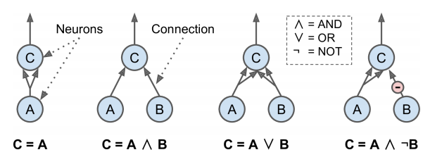
퍼셉트론과
다층 퍼셉트론
신경망 하이퍼파라미터
구현하기
케라스를 사용한 인공 신경망 소개
인공 신경망과
인공 뉴런
인공 신경망과
인공 뉴런
퍼셉트론과
다층 퍼셉트론
케라스를 사용한 인공 신경망 소개
입력이 둘은 준비되어야 뉴런이 활성화된다고 가정
항등함수
뉴런 A가 활성화 되면 뉴런 C도 활성화된다.
뉴런 A가 꺼지면 뉴런 C도 꺼진다.
논리곱 연산
뉴런 A와 B가 모두 활성화될 때만 뉴런 C가 활성화된다.
( 신호 하나만으로 뉴런 C를 활성화하지 못한다. )
논리합 연산
뉴런 A와 B 중 하나가 ( 혹은 둘 다 ) 활성화 되면 뉴런 C가 활성화 된다.
복잡한 논리 명제
뉴런 A가 활성화되고 뉴런 B가 비활성화될 때 뉴런 C가 활성화된다.
뉴런 A가 활성화되어 있다면 이 네트워크는 논리 부정 연산이 된다.
뉴런 B가 비활성화될 때 뉴런 C가 활성화되고, 그 반대는 결과도 반대이다.
Notes:
이 그림에서는 적어도 입력이 둘은 준비되어야 뉴런이 활성화된다고 가정했습니다.
아래 식들은 이산 수학을 했으면 이해하리라 믿고 넘어가는데 혹시나 이산 수학을 아직 안 배운 학우가 있어도 이 정도는 이해하리라 믿고 넘어가겠습니다.
혹시나 모르면 복습하면서 한 번 찾아보시길 바랍니다.
첫번째는 항등 함수로 ++

Slide 8
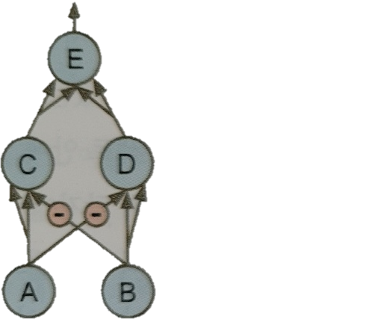


퍼셉트론과
다층 퍼셉트론
신경망 하이퍼파라미터
구현하기
케라스를 사용한 인공 신경망 소개
인공 신경망과
인공 뉴런
인공 신경망과
인공 뉴런
퍼셉트론과
다층 퍼셉트론
케라스를 사용한 인공 신경망 소개
연습 문제
방금과 같이 초창기 인공 뉴런을 사용해 A⊕B를 계산하는 인공 신경망을 그려보시오. (⊕는 XOR 연산자 )
$A⊕B$ =$( A ∧¬$B ) $∨(¬$A $∧$ B )
$A⊕B$ =$C∨D$
Notes:
복잡한 논리 표현식을 계산하기 위해 이런 네트워크들을 어떻게 연결할 수 있는지 상상할 수 있어야 하기에 연습문제를 한 번 풀어보겠습니다.
약 5분정도의 시간을 드릴테니 한번 풀어보시길 바랍니다.
다른 문제 풀이도 있지만 책에 있는 그대로 따라 가겠습니다.
A XOR B는 A와 B의 부정 곱 과 A부정 B의 곱의 합으로 만들수 있죠
A와 B부정의 곱을 C라고 하고 A부정과 B의 곱을 D라고 합시다
그러면은 최정 결과적으로 A XOR B는 C와 D의 합이라고 할 수 있겠죠?
그러면은 다음 그림과 같이 표현이 되는데 답이 여러가지가 있으니 다른 답이 나온 분들은 책과 다르다고 실망하실 필요는 없습니다.

Slide 9
신경망 하이퍼파라미터
구현하기
케라스를 사용한 인공 신경망 소개
생물학적 뉴런에서
인공 뉴런까지
인공 신경망과
인공 뉴런
퍼셉트론과
다층 퍼셉트론
케라스를 사용한 인공 신경망 소개
퍼셉트론과
다층 퍼셉트론
TLU(Threshold Logic Unit) 기반 ( 인공 뉴런 )
신경망(딥러닝)의 기원이 되는 알고리즘
퍼셉트론
Perceptron
인공 뉴런의 이진 값이 아닌 어떤 숫자이고, 각각의 입력 연결은 가중치에 연관되어 있다.
1957년에 프랑크 로젠블라트가 제안한 가장 간단한 인공 신경망 구조 중 하나
Notes:
다음 소개 시켜드릴 것은 퍼셉트론입니다.
퍼셉트론은 가장 간단한 인공 신경망 구조 중 하나입니다.
퍼셉트론은 TLU라고 불리는 조금 다른 형태의 인공 뉴런을 기반으로 하고 있습니다.
신경망의 기원이 되는 알고리즘 중 하나이며 인공 뉴런의 이진 값이 아닌 어떤 숫자이고, 각각의 입력 연결은 가중치에 연관이 되어있습니다.

Slide 10




신경망 하이퍼파라미터
구현하기
신경망 하이퍼파라미터
구현하기
생물학적 뉴런에서
인공 뉴런까지
퍼셉트론과
다층 퍼셉트론
케라스를 사용한 인공 신경망 소개
생물학적 뉴런에서
인공 뉴런까지
인공 신경망과
인공 뉴런
케라스를 사용한 인공 신경망 소개
케라스를 사용한 인공 신경망 소개
퍼셉트론과
다층 퍼셉트론
퍼셉트론과
다층 퍼셉트론
입력의 가중치 합을 계산한 뒤 계산된 합에 계단 함수(step function)를 적용하여 결과를 출력
z = $w_{1}x_{1}$+$w_{2}x_{2}$+ · · · +$w_{n}x_{n}$=$x^{t}$w ( x=입력 신호 w= 가중치 z= 가중치의 합 )
TLU
Threshold Logic Unit
$$x_{1}$$
$$w_{1}$$
인공 뉴런
$$x_{2}$$
$$w_{2}$$
$$z$$
$$x_{n}$$
$$w_{n}$$
Notes:
그러면 TLU는 무엇인가 하면은 입력의 가중치 합의 계산한 뒤 계산된 합에 계단함수를 적용하여 결과를 출력하는 것입니다.
식을 함게 살펴보면은 z=는 가중치의 합이고 x는 입력 신호 w는 가중치입니다.
한 개의 입력이 들어왔을 때 그 가중치가 더해지고 그게 여러 개가 계속 들어가면은 z로 가중치의 합이 됩니다.
혹시나 해서 계단 함수를 모르시는 분이 있으면 말씀해주시길 바랍니다.

Slide 11
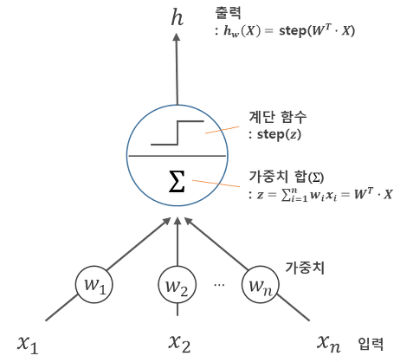
신경망 하이퍼파라미터
구현하기
신경망 하이퍼파라미터
구현하기
생물학적 뉴런에서
인공 뉴런까지
퍼셉트론과
다층 퍼셉트론
케라스를 사용한 인공 신경망 소개
생물학적 뉴런에서
인공 뉴런까지
인공 신경망과
인공 뉴런
케라스를 사용한 인공 신경망 소개
케라스를 사용한 인공 신경망 소개
퍼셉트론과
다층 퍼셉트론
퍼셉트론과
다층 퍼셉트론
계단 함수 적용 결과 : $h_{x}\left(x\right)=step\left(z\right) z=x^{t}w$
TLU
Threshold Logic Unit
Notes:
앞에 내용 말씀드리는 것들을 적용하면 다음과 같이 나타납니다.
계단 함수 적용 결과는 그림과 같습니다.

Slide 12
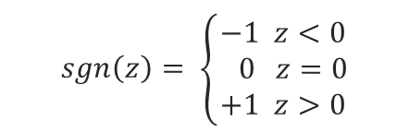
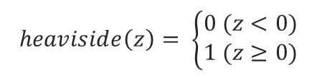








신경망 하이퍼파라미터
구현하기
신경망 하이퍼파라미터
구현하기
생물학적 뉴런에서
인공 뉴런까지
퍼셉트론과
다층 퍼셉트론
케라스를 사용한 인공 신경망 소개
생물학적 뉴런에서
인공 뉴런까지
인공 신경망과
인공 뉴런
케라스를 사용한 인공 신경망 소개
케라스를 사용한 인공 신경망 소개
퍼셉트론과
다층 퍼셉트론
퍼셉트론과
다층 퍼셉트론
$$heaviside(z)$$
$$heaviside\left(z\right)= \left\{\begin{aligned}0 (z<0) \\ 1 (z≥0)\end{aligned}\right.$$
$$1$$
헤비사이드 계단 함수
Heaviside Step Function
$$0$$
$$z$$
$$sgn(z)$$
$$sgn\left(z\right)= \left\{\begin{aligned}−1 z<0 \\ 0 z=0 \\ +1 z>0\end{aligned}\right.$$
$$1$$
$$0$$
$$z$$
-$1$
Notes:
퍼셉트론에서 가장 널리 사용되는 계단 함수는 단위 계단 함수라고도 불리는 헤비사이드 계단 함수입니다.
책에서 두 가지의 형태를 보여주고 있는데 먼저 첫번째부터 살펴보겠습니다.
식에서는 0을 기준으로 점이 되었지만 평행이동도 가능합니다.
위의 식은 0 미만일 때 0으로 출력하고 0 이상이면 1로 출력합니다
아래의 식은 0 미만일 때 -1로 0이면 0으로 0 초과는 1로 출력이 됩니다

Slide 13
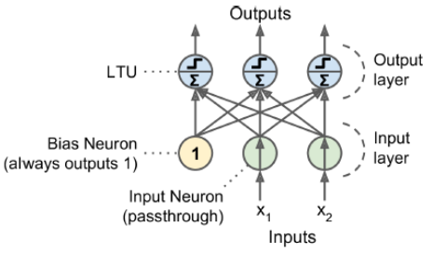
신경망 하이퍼파라미터
구현하기
신경망 하이퍼파라미터
구현하기
생물학적 뉴런에서
인공 뉴런까지
퍼셉트론과
다층 퍼셉트론
케라스를 사용한 인공 신경망 소개
생물학적 뉴런에서
인공 뉴런까지
인공 신경망과
인공 뉴런
케라스를 사용한 인공 신경망 소개
케라스를 사용한 인공 신경망 소개
퍼셉트론과
다층 퍼셉트론
퍼셉트론과
다층 퍼셉트론
출력
완전 연결 층
Fully Connected Layer
출력층
TLU
입력층
편향 뉴런
항상 1을 출력
한 층에 있는 모든 뉴런이 이전 층의 모든 뉴런과 연결 되어 있는 것
입력 뉴런
입력을 그대로 통과
입력
Notes:
퍼셉트론은 층이 하나뿐인 TLU로 구성이 되는데 각 TLU는 모든 입력에 연결되어 있습니다.
한 층에 있는 모든 뉴런이 이전 층의 모든 뉴런과 연결되어 있을 때 이를 완전 연결 층 또는 밀집 층이라고 부릅니다.
퍼셉트론의 입력은 입력 뉴런이라 불리는 특별한 통과 뉴런에 주입이 됩니다.
이 뉴런은 어떤 입력이 주입되든 그냥 출력으로 통과시킵니다.
입력층은 모두 입력 뉴런으로 구성됩니다. 보통 거기에 편향 특성이 더해집니다.
전형적으로 이 편향 특성은 항상 1을 출력하는 특별한 종류의 뉴런인 편향 뉴런으로 표현됩니다.
우측 그림은 입력 두 개와 출력 세 개로 구성된 퍼셉트론이며 이 퍼셉트론은 샘플을 세 개의 다른 이진 클래스로 동시에 분류할 수 있으므로 다중 레이블 분류기입니다.

Slide 14
신경망 하이퍼파라미터
구현하기
신경망 하이퍼파라미터
구현하기
생물학적 뉴런에서
인공 뉴런까지
퍼셉트론과
다층 퍼셉트론
케라스를 사용한 인공 신경망 소개
생물학적 뉴런에서
인공 뉴런까지
인공 신경망과
인공 뉴런
케라스를 사용한 인공 신경망 소개
케라스를 사용한 인공 신경망 소개
퍼셉트론과
다층 퍼셉트론
퍼셉트론과
다층 퍼셉트론
완전 연결 층
Fully Connected Layer
활성화 함수
입력 특성의 행렬
$$h_{w,b}\left(X\right)= φ(XW+b)$$
한 층에 있는 모든 뉴런이 이전 층의 모든 뉴런과 연결 되어 있는 것
Notes:
한 번에 여러 샘플에 대해 인공 뉴런 층의 출력을 효율적으로 계산할 수 있는데 우측 식과 같습니다.
화이(공집합 모양)는 활성화 함수, X는입력 특성의 행렬, W는 가중치 행렬, b는 편향 벡터입니다.

Slide 15
신경망 하이퍼파라미터
구현하기
신경망 하이퍼파라미터
구현하기
생물학적 뉴런에서
인공 뉴런까지
퍼셉트론과
다층 퍼셉트론
케라스를 사용한 인공 신경망 소개
생물학적 뉴런에서
인공 뉴런까지
인공 신경망과
인공 뉴런
케라스를 사용한 인공 신경망 소개
케라스를 사용한 인공 신경망 소개
퍼셉트론과
다층 퍼셉트론
퍼셉트론과
다층 퍼셉트론
도널드 헤브 “생물학적 뉴런이 다른 뉴런을 활성화시킬때 이 두 뉴런의 연결이 더 강해진다.”
시에그리드 로웰 “서로 활성화되는 세포가 서로 연결 된다”
퍼셉트론
훈련 알고리즘
두 뉴런이 동시에 활성화될 때마다 이들 사이의 연결 가중치가 증가하는 경향이 있음 –헤브의 규칙 ( 또는 헤브 학습 )
프랑크 로젠블라트가 헤브의 규칙에서 영감을 받아 제안한 훈련 알고리즘
퍼셉트론에 한 번에 한 개의 샘플이 주입되면 각 샘플에 대해 예측이 만들어 진다.
Notes:
다음으로는 퍼셉트론의 훈련 알고리즘에 대해서 알아보겠습니다.
프랑크 로젠블라트가 제안한 페섭트론의 훈련 알고리즘은 헤브의 규칙에서 영감을 많이 받았습니다.
헤브의 규칙을 이야기한 도널드 헤브는 생물학적 뉴런이 다른 뉴런을 활성화 시킬때 두 뉴런의 연결이 더 강해진다고 제안했는데 나중에 시에그리드 로웰에 의해 ‘서로 화설화되는 세포가 서로 연결된다.’라고 요약되었습니다.
즉, 두 뉴런이 동시에 활성화될 때마다 이들 사이의 연결 가중치가 증가하는 경향이 있습니다.
퍼셉트론은 네트워크가 예측할 때 만드는 오차를 반영하도록 조금 변형된 규칙을 사용하여 훈련되는데 오차가 감소되도록 연결을 강화시킵니다.
조금 더 구체적으로 말하면 퍼셉트론에 한 번에 한 개의 샘플이 주입되면 각 샘플에 대해 예측이 만들어집니다.
잘못된 예측을 하는 모든 출력 뉴런에 대해 올바른 예측을 만들 수 있도록 입력에 연결된 가중치를 강화시킵니다.
퍼셉트론의 규칙에 대해서는 다음 페이지에서 알아보겠습니다.

Slide 16

신경망 하이퍼파라미터
구현하기
신경망 하이퍼파라미터
구현하기
생물학적 뉴런에서
인공 뉴런까지
퍼셉트론과
다층 퍼셉트론
케라스를 사용한 인공 신경망 소개
생물학적 뉴런에서
인공 뉴런까지
인공 신경망과
인공 뉴런
케라스를 사용한 인공 신경망 소개
케라스를 사용한 인공 신경망 소개
퍼셉트론과
다층 퍼셉트론
퍼셉트론과
다층 퍼셉트론
i번째 입력 뉴런과 j번째 출력 뉴런 사이를 연결하는 가중치
현재 훈련 샘플의 j번째 출력 뉴런의 타깃값
퍼셉트론
훈련 알고리즘
현재 훈련 샘플의 i번째 뉴런의 입력값
$${w_{i,j}}^{(next step)}=w_{i,j}+η(y_{j}−{\hat{y}}_{j})x_{i}$$
프랑크 로젠블라트가 헤브의 규칙에서 영감을 받아 제안한 훈련 알고리즘
학습률
현재 훈련 샘플의 j번째 출력 뉴런의 출력값
Notes:
w는 i번째 입력 뉴런과 j번째 출력 뉴런 사이를 연결하는 가중치입니다.
n(에타)는 학습률입니다.
y는 현재 훈련 샘플의 j번째 출력 뉴런의 타깃값입니다.
y는 현재 훈련 샘플의 j번째 출력 뉴런의 출력값입니다.
x는 현재 훈련 샘플의 i번째 뉴런의 입력값입니다.

Slide 17
신경망 하이퍼파라미터
구현하기
신경망 하이퍼파라미터
구현하기
생물학적 뉴런에서
인공 뉴런까지
퍼셉트론과
다층 퍼셉트론
케라스를 사용한 인공 신경망 소개
생물학적 뉴런에서
인공 뉴런까지
인공 신경망과
인공 뉴런
케라스를 사용한 인공 신경망 소개
케라스를 사용한 인공 신경망 소개
퍼셉트론과
다층 퍼셉트론
퍼셉트론과
다층 퍼셉트론
각 출력 뉴런의 결정 경계는 선형이므로 퍼셉트론은 복잡한 패턴을 학습하지 못한다.
훈련 샘플이 선형적으로 구분될 수 있다면 이 알고리즘은 정답에 수렴한다
퍼셉트론 수렴 이론
Perceptron convergence theorem
프랑크 로젠블라트가 증명한 이론
Notes:
각 출력 뉴런의 결정 경계는 선형이므로 퍼셉트론도 복잡한 패턴을 학습하지 못합니다.
하지만 로젠블라트는 훈련 샘플이 선형적으로 구분될 수 있다면 이 알고리즘이 정답에 수렴한다는 것을 증명했습니다.
이를 퍼셉트론 수렴 이론이라고 합니다.

Slide 18
신경망 하이퍼파라미터
구현하기
신경망 하이퍼파라미터
구현하기
생물학적 뉴런에서
인공 뉴런까지
퍼셉트론과
다층 퍼셉트론
케라스를 사용한 인공 신경망 소개
생물학적 뉴런에서
인공 뉴런까지
인공 신경망과
인공 뉴런
케라스를 사용한 인공 신경망 소개
케라스를 사용한 인공 신경망 소개
퍼셉트론과
다층 퍼셉트론
퍼셉트론과
다층 퍼셉트론
퍼셉트론은 논리 회로에서 간단한 XOR도 해결하지 못한다.
퍼셉트론의 한계
퍼셉트론은 선형이므로 간단한 XOR 함수도 처리하지 못한다.
인공지능 분야 연구 침체기
Notes:
우리는 앞서 최용현 선배님이 발표한 4장에서 모델 훈련 파트를 통해 선형 회귀와 로지스틱 회귀를 통해 머신러닝이 결국 선이나 2차원 평면을 그리는 작업이라는 것을 배웠습니다.
따라서 이와 같은 개념이 퍼셉트론 역시 선을 긋는 작업이라고 할 수 있습니다.
인공지능 분야의 선구자였던 사람들조차 간단한 XOR 문제를 해결하지 못해 한동안 침체기를 겪게 됩니다.

Slide 19
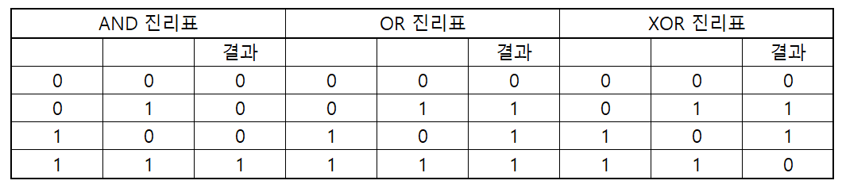







신경망 하이퍼파라미터
구현하기
신경망 하이퍼파라미터
구현하기
생물학적 뉴런에서
인공 뉴런까지
퍼셉트론과
다층 퍼셉트론
케라스를 사용한 인공 신경망 소개
생물학적 뉴런에서
인공 뉴런까지
인공 신경망과
인공 뉴런
케라스를 사용한 인공 신경망 소개
케라스를 사용한 인공 신경망 소개
퍼셉트론과
다층 퍼셉트론
퍼셉트론과
다층 퍼셉트론
$$x_{1}$$
$$x_{2}$$
$$x_{1}$$
$$x_{2}$$
$$x_{1}$$
$$x_{2}$$
퍼셉트론의 한계
퍼셉트론은 선형이므로 간단한 XOR 함수도 처리하지 못한다.
$$x_{1}$$
$$x_{1}$$
$$x_{1}$$
$$x_{2}$$
$$x_{2}$$
$$x_{2}$$
Notes:
간단한 XOR를 왜 하지 못할까? 의문을 많이 가질 것 입니다.
그러면은 한번 진리표와 그래프를 통해 알아봅시다.
미리 앞서 이산 수학을 했다고 가정하에 간단하게 보고 넘어가겠습니다.
우선 진리표는 우측 표와 같습니다.
진리표를 그대로 그래프로 그리면 우측 그림과 같습니다. 결과가 0이면 흰 점으로 1이면은 검은색 점으로 표현 했습니다.
앞에서 선형 회귀와 로지스틱 회귀를 통해 결국 선이나 2차원 그리는것이라고 이야기 했으므로 색이 같은 점끼리 나누어 보겠습니다.
AND와 OR은 빨간 색 선처럼 표현이 가능하지만 XOR는 직선으로는 같은 색들로 구분 할 수 없습니다.
혹시나 곡선으로 두 개를 나누면 되지 않을까 생각하시는 분들이 있을수도 있습니다. 그러면은 비선형 분류가 되겠죠?
이것이 퍼셉트론의 한계이며 다른 선형 분류기도 마찬가지 입니다.
인공지능 학자들은 인공 신경망을 개발하기 위해서 반드시 XOR 문제를 극복해야만 했습니다. 10분뒤에 어떻게 극복했는지 알려드리겠습니다.

Slide 20
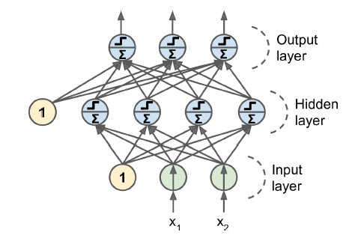
신경망 하이퍼파라미터
구현하기
신경망 하이퍼파라미터
구현하기
생물학적 뉴런에서
인공 뉴런까지
퍼셉트론과
다층 퍼셉트론
케라스를 사용한 인공 신경망 소개
생물학적 뉴런에서
인공 뉴런까지
인공 신경망과
인공 뉴런
케라스를 사용한 인공 신경망 소개
케라스를 사용한 인공 신경망 소개
퍼셉트론과
다층 퍼셉트론
퍼셉트론과
다층 퍼셉트론
단층 퍼셉트론의 제약사항을 보완하기 위한 퍼셉트론
좌표 평면 자체에 변화를 줌
다층 퍼셉트론
Multi-layer Perceptron (MLP)
두 개의 퍼셉트론을 한 번에 계산하기 위해 은닉층을 추가함
입력층, 은닉층, 출력층으로 구성
은닉층이 1개 이상인 퍼셉트론
Notes:
그 문제를 해결한 것은 다층 퍼셉트론입니다.
앞서 본 퍼셉트론을 단층 퍼셉트론이라고 하는데 단층 퍼셉트론의 제약 사항을 보완하기 위해 생긴 퍼셉트론이 다층 퍼셉트론입니다.
다층 퍼셉트론은 단층 퍼셉트론에서 좌표 평면 자체에 변화를 주는 것입니다.
두 개의 퍼셉트론을 한 번에 계산하기 위해 은닉층을 추가합니다.
다층 퍼셉트론의 구성은 아래의 그림과 같이 입력층, 은닉층, 출력층으로 구성되어 있습니다.
다층 퍼셉트론에 들어가기 전에 한번 용어와 개념을 정리하고 들어가겠습니다.

Slide 21
신경망 하이퍼파라미터
구현하기
신경망 하이퍼파라미터
구현하기
생물학적 뉴런에서
인공 뉴런까지
퍼셉트론과
다층 퍼셉트론
케라스를 사용한 인공 신경망 소개
생물학적 뉴런에서
인공 뉴런까지
인공 신경망과
인공 뉴런
케라스를 사용한 인공 신경망 소개
케라스를 사용한 인공 신경망 소개
퍼셉트론과
다층 퍼셉트론
퍼셉트론과
다층 퍼셉트론
용어 정리
입력층 : 들어온 신호를 그대로 다음 뉴런에 전달하는 역할
출력층 : 뉴런의 출력이 신경망의 결과값
은닉층 : 입력층과 출력층 사이에 있는 숨어 있는 층 ( 신경망의 외부에서 이 층을 직접 접근할 수 없음 )
Notes:
다들 용어에 대해서 이해하기 어려울 수도 있기에 다시 한번 설명하면서 이해를 시켜드리겠습니다.
입력층은 들어온 신호를 그대로 다음 뉴런에 전달하는 역할로 마트에 들어오는 입구라고 생각하시면은 됩니다.
그리고 출력층은 뉴런의 출력이 신경망의 결과값을 내는 층인데 마트에 사람이 들어와서 얻는 이득이라고 생각하시면은 됩니다.
은닉층은 입력층과 출력층 사이에 숨어 있는 층인데 마트에서 사람이 들어와서 무엇을 사는지 외부에서 알 수 없기 때문에 말 그대로 숨겨진 층이라고 생각하시면은 됩니다.

Slide 22
신경망 하이퍼파라미터
구현하기
신경망 하이퍼파라미터
구현하기
생물학적 뉴런에서
인공 뉴런까지
퍼셉트론과
다층 퍼셉트론
케라스를 사용한 인공 신경망 소개
생물학적 뉴런에서
인공 뉴런까지
인공 신경망과
인공 뉴런
케라스를 사용한 인공 신경망 소개
케라스를 사용한 인공 신경망 소개
퍼셉트론과
다층 퍼셉트론
퍼셉트론과
다층 퍼셉트론
개념 정리
퍼셉트론
다층 퍼셉트론
출력
출력
입력
입력
은닉층
두 개의 입력이 있어야 한다
입력과 출력 사이에 은닉층이 추가된다
Notes:
퍼셉트론은 계속 말했지만 두 개의 입력이 있어야 출력이 됩니다.
다층 퍼셉트론은 입력과 출력 사이에 외부에서 관여할 수 없는 은닉층이 추가됩니다.
이렇게 말하면은 정확하게 은닉층을 이해하기가 어렵습니다.
다음 그림을 보면서 더 정확하게 이해를 해봅시다.

Slide 23
신경망 하이퍼파라미터
구현하기
신경망 하이퍼파라미터
구현하기
생물학적 뉴런에서
인공 뉴런까지
퍼셉트론과
다층 퍼셉트론
케라스를 사용한 인공 신경망 소개
생물학적 뉴런에서
인공 뉴런까지
인공 신경망과
인공 뉴런
케라스를 사용한 인공 신경망 소개
케라스를 사용한 인공 신경망 소개
퍼셉트론과
다층 퍼셉트론
퍼셉트론과
다층 퍼셉트론
개념 정리
퍼셉트론
다층 퍼셉트론
출력
출력
입력
입력
은닉층
두 개의 입력이 있어야 한다
입력과 출력 사이에 은닉층이 추가된다
Notes:
퍼셉트론은 계속 말했지만 두 개의 입력이 있어야 출력이 됩니다.
다층 퍼셉트론은 입력과 출력 사이에 외부에서 관여할 수 없는 은닉층이 추가됩니다.
이렇게 말하면은 정확하게 은닉층을 이해하기가 어렵습니다.
다음 그림을 보면서 더 정확하게 이해를 해봅시다.

Slide 24

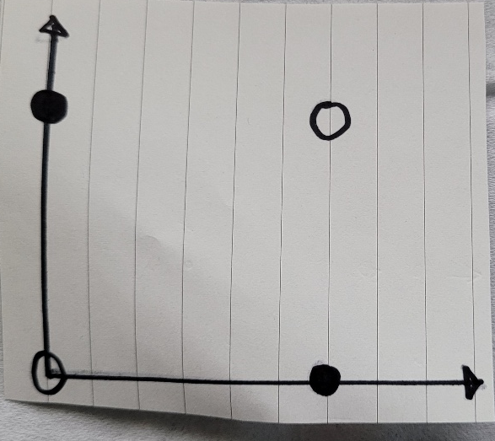
신경망 하이퍼파라미터
구현하기
신경망 하이퍼파라미터
구현하기
생물학적 뉴런에서
인공 뉴런까지
퍼셉트론과
다층 퍼셉트론
케라스를 사용한 인공 신경망 소개
생물학적 뉴런에서
인공 뉴런까지
인공 신경망과
인공 뉴런
케라스를 사용한 인공 신경망 소개
케라스를 사용한 인공 신경망 소개
퍼셉트론과
다층 퍼셉트론
퍼셉트론과
다층 퍼셉트론
개념 정리
출력
입력
은닉층
Notes:
아까 말했던 XOR 그래프 입니다
입력층에서 첫번째 그림과 같이 입력이 들어왔지만 선형으로는 풀 수 없는 문제입니다.
하지만 은닉층에 들어가서 좌표 평면 자체에 변화를 주면 어떻게 될까요?
과연 선형으로 표현할 수 없을까요?
입력 값을 놓고 XOR 결과를 구분한다고 할 때, 어떤 직선으로도 이를 해결할 수 없지만, 은닉층을 만들어 공간을 왜곡하면 두 영역을 가로지르는 건 일도 아니였습니다.

Slide 25
신경망 하이퍼파라미터
구현하기
신경망 하이퍼파라미터
구현하기
생물학적 뉴런에서
인공 뉴런까지
퍼셉트론과
다층 퍼셉트론
케라스를 사용한 인공 신경망 소개
생물학적 뉴런에서
인공 뉴런까지
인공 신경망과
인공 뉴런
케라스를 사용한 인공 신경망 소개
케라스를 사용한 인공 신경망 소개
퍼셉트론과
다층 퍼셉트론
퍼셉트론과
다층 퍼셉트론
심층 신경망
Deep Neural Network (DNN)
출력
은닉층을 여러 개 쌓아올린 퍼셉트론
입력
은닉층
은닉층
은닉층
Notes:
그러면은 제가 보여줬던건 은닉층이 하나밖에 없었는데 하나만 있을 수도 있지만 여러 개 있을 수도 있습니다.
이를 심층 신경망이라고 부릅니다.

Slide 26
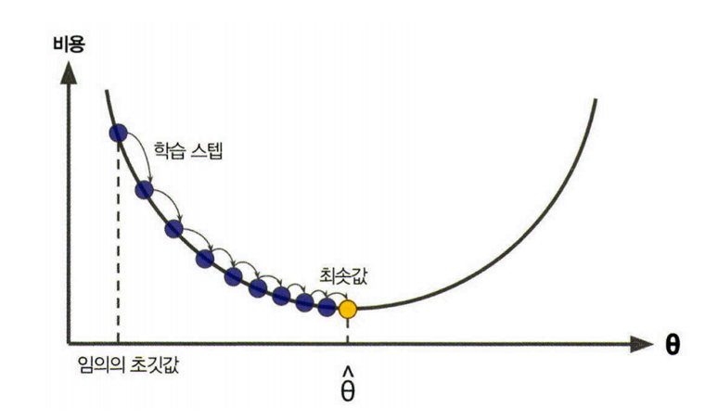
신경망 하이퍼파라미터
구현하기
신경망 하이퍼파라미터
구현하기
생물학적 뉴런에서
인공 뉴런까지
퍼셉트론과
다층 퍼셉트론
케라스를 사용한 인공 신경망 소개
생물학적 뉴런에서
인공 뉴런까지
인공 신경망과
인공 뉴런
케라스를 사용한 인공 신경망 소개
케라스를 사용한 인공 신경망 소개
퍼셉트론과
다층 퍼셉트론
퍼셉트론과
다층 퍼셉트론
경사하강법
Gradient Descent
그레디언트(Gradient)가 0인 경우가 비용 함수의 최소 지점
비용 함수를 최소화하기 위해 반복해서 파라미터를 조정해가는 방법
무작위 초기화(Random Initialization)한 $θ값$을 변경
중요한 파라미터는 스텝(Step)으로, 경사 하강법 함수에서 하이퍼파라미터로 학습률(Learing Rate)로 사용됨
Notes:
이 챕터에서 핵심이라고 불리는 역전파 알고리즘에 들어가기전 이전에 배웠던 경사하강법을 다시 짚고 넘어가겠습니다.
이 책에서 4장에 다 들어있는 내용이고, 최용현 선배님께서 잘 설명해주셨기에 깊게 짚고 넘어가지는 않겠습니다.
경사하강법은 비용 함수를 최소화하기 위해 반복해서 파라미터를 조정해가는 방법입니다.
간단하게 개념만 다시 설명하자면 그레디언트가 0인 경우가 비용 함수의 최소 지점입니다.
무작위 초기화한 쎄타 값을 변경합니다.
중요한 파라미터는 스텝으로 경사 하강법 함수에서 하이퍼파라미터로 학습률로 사용됩니다.
기억이 제대로 나지 않는다면 나중에 복습하면서 4장을 참고해주시길 바랍니다.

Slide 27
신경망 하이퍼파라미터
구현하기
신경망 하이퍼파라미터
구현하기
생물학적 뉴런에서
인공 뉴런까지
퍼셉트론과
다층 퍼셉트론
케라스를 사용한 인공 신경망 소개
생물학적 뉴런에서
인공 뉴런까지
인공 신경망과
인공 뉴런
케라스를 사용한 인공 신경망 소개
케라스를 사용한 인공 신경망 소개
퍼셉트론과
다층 퍼셉트론
퍼셉트론과
다층 퍼셉트론
1974년도 폴 웨어보스가 처음으로 제안했지만 XOR 문제 때문에 분위기가 침체되어 주목받지 못하고 1986년에 제프리 힌턴 교수가 역전파 훈련 알고리즘을 재 발견
역전파 훈련 알고리즘BackPropagation
계산 결과와 정답의 오차를 구해 이 오차에 관여하는 값들의 가중치를 수정하여 오차가 작아지는 방향으로 일정 횟수를 반복해 수정
다층 퍼셉트론을 훈련하는 방법
그레디언트를 자동으로 계산하는 경사 하강법 – 효율적인 기법
네트워크를 두 번 통과하는 것만으로 역전파 알고리즘은 모든 모델 파라미터에 대한 네트워크 오차의 그레디언트를 계산할 수 있다
- 어떤 해결책으로 수렴될 때까지 반복
Notes:
연구자들은 다층 퍼셉트론을 훈련할 방법을 찾기 위해 오랫동안 고군분투했지만 성공하지 못했습니다.
1974년도 폴 웨어보스가 처음으로 제안했지만 XOR 문제 때문에 연구 분위기가 침체되어 주목받지 못하고 1986년 제프리 힌턴 교수가 역전파 훈련 알고리즘을 재 발견 하면서 다시 세계로 나왔습니다.
이 알고리즘은 오늘날에도 여전히 사용됩니다.
이 알고리즘은 계산 결과와 정답의 오차를 구해 이 오차에 관여하는 값들의 가중치를 수정하여 오차가 작아지는 방향으로 일정 횟수를 반복해 수정하는 방법입니다.
효율적인 기법으로 그레디언트를 자동으로 계산하는 경사 하강법이 있습니다.
역전파는 네트워크를 두 번 즉 정방향, 역방향으로 통과하는 것만으로 모든 모델 파라미터에 대한 네트워크 오차의 그레디언트를 계산할 수 있습니다.
전체 과정은 네트워크가 어떤 해결책으로 수렴될 때까지 반복합니다.
이렇게 설명하면 이해하기가 어려울 것입니다.
다음 장을 통해서 더 세부적으로 말씀드리겠습니다.

Slide 28
신경망 하이퍼파라미터
구현하기
신경망 하이퍼파라미터
구현하기
생물학적 뉴런에서
인공 뉴런까지
퍼셉트론과
다층 퍼셉트론
케라스를 사용한 인공 신경망 소개
생물학적 뉴런에서
인공 뉴런까지
인공 신경망과
인공 뉴런
케라스를 사용한 인공 신경망 소개
케라스를 사용한 인공 신경망 소개
퍼셉트론과
다층 퍼셉트론
퍼셉트론과
다층 퍼셉트론
에포크(Epoch)
역전파 훈련 알고리즘BackPropagation
출력
오차
다층 퍼셉트론을 훈련하는 방법
입력
은닉층
정방향 계산
Forward Pass
역방향 계산
Notes:
여기에 간단한 다층 퍼셉트론이 있습니다.
이 퍼셉트론을 간단한 네트워크로 가정하고 입력층에 전달되어 첫 번째 은닉층으로 보내집니다.
이 그림에서는 한 개의 은닉층만 표현했지만 그 다음 층이 있으면은 계속 다음 층으로 결과를 보내고 출력층에 도달할 때까지 계속 보냅니다.
이 과정을 정방향 계산이라고 합니다.
정방향 계산을 하면서 결과는 오차를 가지게 됩니다.
만약 오차를 가지게 되지 않는다면 미흡하지만 제가 1장에서 다뤘던 문제가 발생하게 되겠죠?
연쇄 법칙을 이용하여 각 출력 연결이 이 오차에 기여하는 정도를 계산합니다.
그리고 연쇄 법칙을 이용하여 계산한 오차들을 입력층에 도달할 때까지 역방향으로 계속됩니다.
이런 역방향 단계는 오차 그레디언트를 거꾸로 전파함으로써 효율적으로 네트워크에 있는 모든 연결 가중치에 대한 오차 그레디언트를 측정합니다.
여담으로 여기서 역전파라는 알고리즘의 이름이 유래되었습니다.
이렇게 한번 갔다가 돌아오는 한 단계를 에포크라고 합니다.
마지막으로 알고리즘은 경사 하강법을 수행하여 방금 계산한 오차 그레디언트를 사용해 네트워크에 있는 모든 연결 가중치를 수정합니다.
이 알고리즘은 아주 중요하니 다시 예시를 들어서 설명해드리겠습니다.

Slide 29
신경망 하이퍼파라미터
구현하기
신경망 하이퍼파라미터
구현하기
생물학적 뉴런에서
인공 뉴런까지
퍼셉트론과
다층 퍼셉트론
케라스를 사용한 인공 신경망 소개
생물학적 뉴런에서
인공 뉴런까지
인공 신경망과
인공 뉴런
케라스를 사용한 인공 신경망 소개
케라스를 사용한 인공 신경망 소개
퍼셉트론과
다층 퍼셉트론
퍼셉트론과
다층 퍼셉트론
0.36
역전파 훈련 알고리즘BackPropagation
입력1
3
오차
0.6
2
출력
다층 퍼셉트론을 훈련하는 방법
입력 2
0.24
Notes:
오른쪽 그림을 보면은 출력층에서 나온 결과 값이 가진 오차가 0.6이라고 되어 있습니다.
이전 뉴런에서 3과 2라는 값을 전달하였기 때문에 위 뉴런은 60% 아래 뉴런은 40% 영향을 주었다고 볼 수 있습니다.
균등하게 가중치를 나눠줄 수 있지만 영향을 미친 만큼 오차를 다시 역전파하는게 맞기 때문에 위 뉴런에는 0.36 아래 뉴런에는 0.24가 전달이 됩니다.
역전파는 말 그대로 이렇게 오차를 점점 거슬러 올라가면서 다시 전파하는 것을 의미합니다.

Slide 30
신경망 하이퍼파라미터
구현하기
신경망 하이퍼파라미터
구현하기
생물학적 뉴런에서
인공 뉴런까지
퍼셉트론과
다층 퍼셉트론
케라스를 사용한 인공 신경망 소개
생물학적 뉴런에서
인공 뉴런까지
인공 신경망과
인공 뉴런
케라스를 사용한 인공 신경망 소개
케라스를 사용한 인공 신경망 소개
퍼셉트론과
다층 퍼셉트론
퍼셉트론과
다층 퍼셉트론
1
각 훈련 샘플에 대해 역전파 알고리즘이 먼저 예측을 만들고 오차를 측정한다. ( 정방향 계산 )
역전파 훈련 알고리즘BackPropagation
2
역방향으로 각 층을 거치면서 각 연결이 오차에 기여한 정도를 측정한다. ( 역방향 계산 )
다층 퍼셉트론을 훈련하는 방법
3
이 오차가 감소하도록 가중치를 조정한다. ( 경사 하강법 단계 )
Notes:
역전파는 승훈 선배님께서 가장 중요하다가 말씀하셨기에 다시 한번 정리하겠습니다.
첫번째로 각 훈련 샘플에 대해 역전파 알고리즘이 먼저 예측을 만들고 오차를 측정합니다. 이를 정방향 계산이라고 합니다.
두번째로 역방향으로 각 층을 거치면서 각 연결이 오차에 기여한 정도를 측정합니다. 이를 역방향 계산이라고 합니다.
마지막으로 이 오차가 감소하도록 가중치를 조정합니다. 가장 효율적인 기법으로 경사 하강법을 사용합니다.
그러면은 역전파를 활용할 수 있는 것에는 무엇이 있는지 한번 살펴보겠습니다.

Slide 31
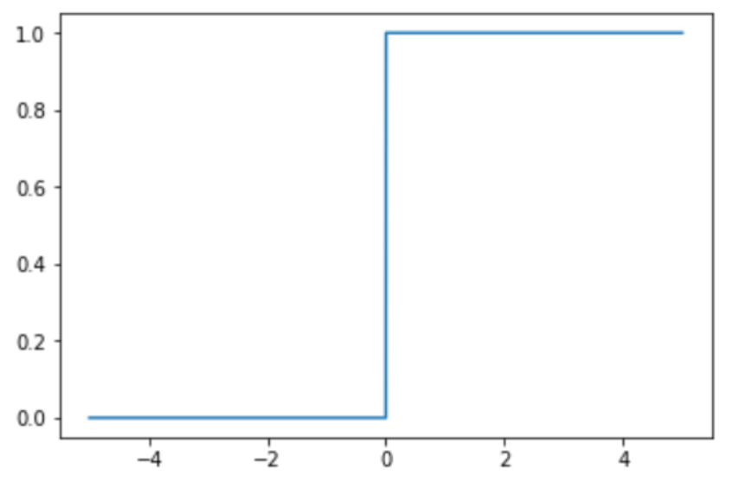
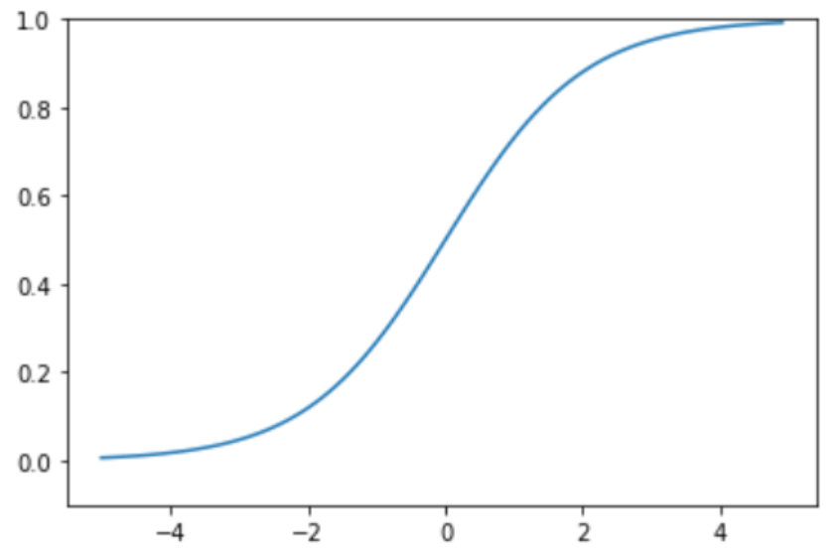
신경망 하이퍼파라미터
구현하기
신경망 하이퍼파라미터
구현하기
생물학적 뉴런에서
인공 뉴런까지
퍼셉트론과
다층 퍼셉트론
케라스를 사용한 인공 신경망 소개
생물학적 뉴런에서
인공 뉴런까지
인공 신경망과
인공 뉴런
케라스를 사용한 인공 신경망 소개
케라스를 사용한 인공 신경망 소개
퍼셉트론과
다층 퍼셉트론
퍼셉트론과
다층 퍼셉트론
계단 함수 ( Step Function )
0을 기준으로 0보다 작으면 데이터를 보내지 않고, 0보다 같거나 크면 데이터를 보내는 유형의 함수
활성화 함수
Activation Function
신경망 회로에서, 한 뉴런에 대해 입력값을 다음 뉴런에 보낼지 말지에 대해 결정하는 함수
시그모이드 함수 ( Sigmoid Function )
계단 함수보다는 부드러워지고 연속이 가능한 함수
Notes:
주로 역전파 알고리즘은 활성화 함수에 많이 사용되고 있습니다.
활성화 함수는 신경망 회로에서 한 뉴런에 대해 입력값을 다음 뉴런에 보낼지 말지에 대해 결정하는 함수입니다.
제가 소개 시켜드릴 주요 활성화 함수는 총 4가지이며 일단 먼저 소개시켜드리겠습니다.
첫 번째는 제가 설명드렸던 계단 함수입니다.
0을 기준으로 0보다 작으면 데이터를 보내지 않고, 0보다 같거나 크면 데이터를 보내는 유형의 함수입니다.
두 번째는 시그모이드 함수입니다.
이 함수는 4장에서 다뤘던 내용입니다.
시그모이드 함수에 대한 설명은 4장에 잘 나와있으므로 간단하게 설명하자면 계단 함수보다는 훨씬 부드러워졌고 연속이 가능합니다.
다음 소개 시켜드릴 두 활성화 함수는 역전파에서 널리 쓰이는 함수입니다.

Slide 32
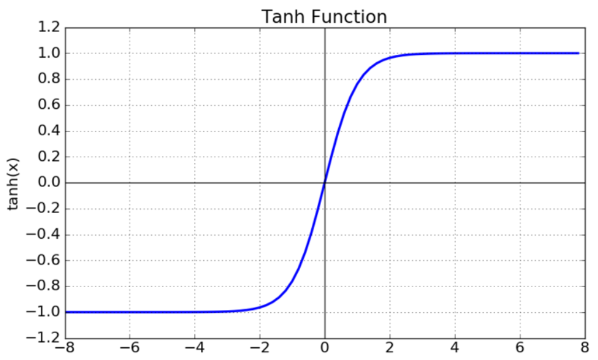
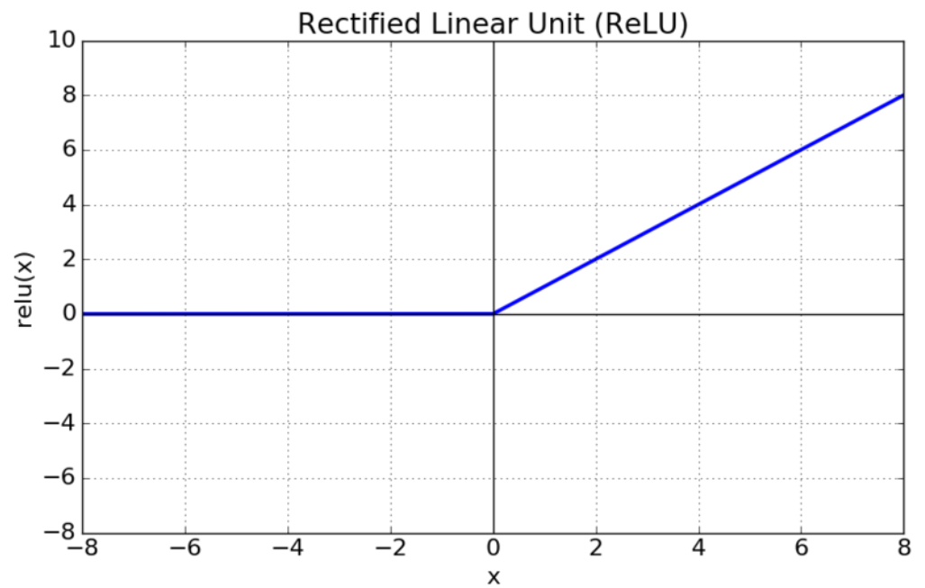
신경망 하이퍼파라미터
구현하기
신경망 하이퍼파라미터
구현하기
생물학적 뉴런에서
인공 뉴런까지
퍼셉트론과
다층 퍼셉트론
케라스를 사용한 인공 신경망 소개
생물학적 뉴런에서
인공 뉴런까지
인공 신경망과
인공 뉴런
케라스를 사용한 인공 신경망 소개
케라스를 사용한 인공 신경망 소개
퍼셉트론과
다층 퍼셉트론
퍼셉트론과
다층 퍼셉트론
하이퍼볼릭 탄젠트 함수
( Hyperbolic Tangent Function)
시그모이드 함수처럼 연속적이고 미분이 가능하지만, 출력 범위가 -1과 1 사이인 함수
활성화 함수
Activation Function
신경망 회로에서, 한 뉴런에 대해 입력값을 다음 뉴런에 보낼지 말지에 대해 결정하는 함수
레유 함수 ( Rectified Linear Unit Function )
0보다 작으면 기울기가 1이고, 0보다 크면 함수값이 0이되는 함수
Notes:
하이퍼볼릭 탄젠트 함수는 로지스틱 함수처럼 S자 모양이고 연속적이며 미분이 가능합니다. 하지만 시그모이드 함수는 0과 1사이의 출력 범위인것과 달리 -1에서 1사이 입니다.
이 범위는 훈련 초기에 각 층의 출력을 원점 근처로 모으는 경향이 있습니다.
이는 종종 빠르게 수렴되도록 도와줍니다.
다음 함수는 레유 함수입니다.
레유함수는 0보다 작으면 기울기가 1이고, 0보다 크면 함수값이 0이되는 함수입니다.
시그모이드 함수와 탄젠트 함수와 비교할대 계산 속도가 빠르다는 장점이 있어 기본 활성화 함수가 되었습니다.
0보다 작으면 기울기가 이기 때문에 뉴런이 죽을 수 있는 단점이 존재하는데 이 단점을 보안하는 것에 대해서는 11장에서 자세하게 나와있습니다.

Slide 33


신경망 하이퍼파라미터
구현하기
신경망 하이퍼파라미터
구현하기
생물학적 뉴런에서
인공 뉴런까지
퍼셉트론과
다층 퍼셉트론
케라스를 사용한 인공 신경망 소개
생물학적 뉴런에서
인공 뉴런까지
인공 신경망과
인공 뉴런
케라스를 사용한 인공 신경망 소개
케라스를 사용한 인공 신경망 소개
퍼셉트론과
다층 퍼셉트론
퍼셉트론과
다층 퍼셉트론
일반적으로 값 하나를 예측하는데 출력 뉴런이 하나만 필요 ( 예측된 값 )
동시에 여러 값을 예측 하려면 차원 마다 출력 뉴런이 하나 씩 필요
다변량 회귀
Multivariate Regression
동시에 여러 값을 예측하는 경우에 사용
$$y$$
2D에서 좌표를 예측하려면 x값과 y값을 알아야 하므로 출력 뉴런이 두 개 필요함
$$x$$
Notes:
다층 퍼셉트론은 회귀 작업에 사용할 수 있습니다.
일반적으로는 값 하나를 예측하는 데 출력 뉴런이 하나만 필요합니다.
이는 예측된 값이라고 합니다.
동시에 여러 값을 예측하는 경우는 다변량 회귀라고 합니다.
예를 들어 이미지에서 물체의 중심 위치를 파악하려면 2D 좌표를 예측해야 합니다. 그러면 출력 뉴런 두 개가 필요합니다.
이렇게 출력 차원마다 출력 뉴런이 하나씩 필요합니다.

Slide 34
신경망 하이퍼파라미터
구현하기
신경망 하이퍼파라미터
구현하기
생물학적 뉴런에서
인공 뉴런까지
퍼셉트론과
다층 퍼셉트론
케라스를 사용한 인공 신경망 소개
생물학적 뉴런에서
인공 뉴런까지
인공 신경망과
인공 뉴런
케라스를 사용한 인공 신경망 소개
케라스를 사용한 인공 신경망 소개
퍼셉트론과
다층 퍼셉트론
퍼셉트론과
다층 퍼셉트론
출력이 항상 양수여야 한다면 – ReLU 함수, softplus 함수
범위에 따른
회귀용 다층 퍼셉트론
출력이 어떤 범위 안의 값을 예측 – 로지스틱 함수, 하이퍼볼릭 탄젠트 함수
Notes:
일반적으로 회귀용 다층 퍼셉트론을 만들 때 출력 뉴런에 활성화 함수를 사용하지 않고 어떤 범위의 값도 출려되도록 합니다.
하지만 출력이 항상 양수여야 한다면 출력층에 ReLU 함수 또는 softplus 함수를 사용합니다.
Softplus 함수는 ReLU 함수의 변종이라고 생각하시면 됩니다. 이는 11장에서 자세하게 다룰 것입니다.
어떤 범위 안의 값을 예측하고 싶다면 로지스틱 함수나 하이퍼볼릭 탄젠트 함수를 사용하면 됩니다.
4장과 이번장에서 배웠지만, 로지스틱은 0에서 1사이를 출력하고 하이퍼볼릭 탄젠트 함수는 -1과 1사이를 출력하기에 범위 안의 값을 예측 할 수 있겠죠?

Slide 35
신경망 하이퍼파라미터
구현하기
신경망 하이퍼파라미터
구현하기
생물학적 뉴런에서
인공 뉴런까지
퍼셉트론과
다층 퍼셉트론
케라스를 사용한 인공 신경망 소개
생물학적 뉴런에서
인공 뉴런까지
인공 신경망과
인공 뉴런
케라스를 사용한 인공 신경망 소개
케라스를 사용한 인공 신경망 소개
퍼셉트론과
다층 퍼셉트론
퍼셉트론과
다층 퍼셉트론
하이퍼파라미터 | 일반적인 값
입력 뉴런 수 | 특성마다 하나
은닉층 수 | 문제에 따라 라므, 일반적으로 1에서 5사이
은닉층의 뉴런 수 | 문제에 따라 다름, 일반적으로 10에서 100사이
출력 뉴런 수 | 예측 차원마다 하나
은닉층의 활성화 함수 | ReLU ( 11장 참고 )
출력층의 활성화 함수 | 없음, 또는 ( 출력이 양수일 때 ) ReLU/softplus나 logistic/than를 사용
손실 함수 | MSE나 MAE/Huber
회귀 MLP의
전형적인 구조
p.366 표 10-1
Notes:
페이지 366의 표 10-1은 실습할 때 알아야하는 파라미터들입니다.
앞서 제가 소개 시켜드린 내용들이 거의 요약으로 나와있기 때문에 보고 넘어가겠습니다.

Slide 36
신경망 하이퍼파라미터
구현하기
신경망 하이퍼파라미터
구현하기
생물학적 뉴런에서
인공 뉴런까지
퍼셉트론과
다층 퍼셉트론
케라스를 사용한 인공 신경망 소개
생물학적 뉴런에서
인공 뉴런까지
인공 신경망과
인공 뉴런
케라스를 사용한 인공 신경망 소개
케라스를 사용한 인공 신경망 소개
퍼셉트론과
다층 퍼셉트론
퍼셉트론과
다층 퍼셉트론
로지스틱 활성화 함수를 가진 하나의 출력 뉴런만 필요
출력은 0과 1사이의 실수이며 양성 클래스에 대한 예측 확률로 해석
분류를 위한
다층 퍼셉트론
음성 클래스에 대한 예측 확률은 1에서 양성 클래스의 예측 확률을 뺀 값
이진 분류 문제
Notes:
다층 퍼셉트론은 분류 작업에도 사용할 수 있습니다.
이진 분류 문제에서 로지스틱 활성화 함수를 가진 하나의 출력 뉴런만 필요합니다.
출력은 0과 1 사이의 실수 입니다.
이를 양성 클래스에 대한 예측 확률로 해석할 수 있습니다.
음성 클래스에 대한 예측 확률은 1에서 양성 클래스의 예측 확률을 뺀 값입니다.
예시로는 3장의 다중 레이블 이진 분류 문제로 다층 퍼셉트론은 이를 쉽게 처리할 수 있습니다.

Slide 37
신경망 하이퍼파라미터
구현하기
신경망 하이퍼파라미터
구현하기
생물학적 뉴런에서
인공 뉴런까지
퍼셉트론과
다층 퍼셉트론
케라스를 사용한 인공 신경망 소개
생물학적 뉴런에서
인공 뉴런까지
인공 신경망과
인공 뉴런
케라스를 사용한 인공 신경망 소개
케라스를 사용한 인공 신경망 소개
퍼셉트론과
다층 퍼셉트론
퍼셉트론과
다층 퍼셉트론
하이퍼파라미터 | 이진 분류 | 다중 레이블 분류 | 다중 분류
입력층과 은닉층 | 회귀와 동일 | 회귀와 동일 | 회귀와 동일
출력 뉴런 수 | 1개 | 레이블마다 1개 | 클래스마다 1개
출력층의 활성화 함수 | 로지스틱 함수 | 로지스틱 함수 | 소프트맥스 함수
손실 함수 | 크로스 엔트로피 | 크로스 엔트로피 | 크로스 엔트로피
분류 MLP의
전형적인 구조
p.367 표 10-2
Notes:
페이지 367 표 10-2는 이진분류와 다중분류 실습할 때 어떤 하이퍼파라미터를 사용해야하는지 잘 나와 있습니다.
하이퍼 파라미터를 따라 가보겠습니다.
입력층과 은닉층은 모두 회귀와 동일합니다.
출력 뉴런 수는 이진은 한 개 다중 레이블은 레이블마다 한 개 다중 분류는 클래스 마다 한 개 입니다.
출력층의 활성화 함수는 이진과 다중 레이블은 로지스틱 함수, 다중 분류는 소프트맥스 함수를 사용합니다. 여기서 소프트 맥스 함수가 잘 기억이 나지 않는다면 4장에 잘 소개되어 있으므로 복습하시면 됩니다.
손실 함수는 전부 크로스 엔트로피 이며 4장에서 소프트 맥스 함수와 함께 설명되어 있습니다.

Slide 38
Thank you
Logout

